Slide 1
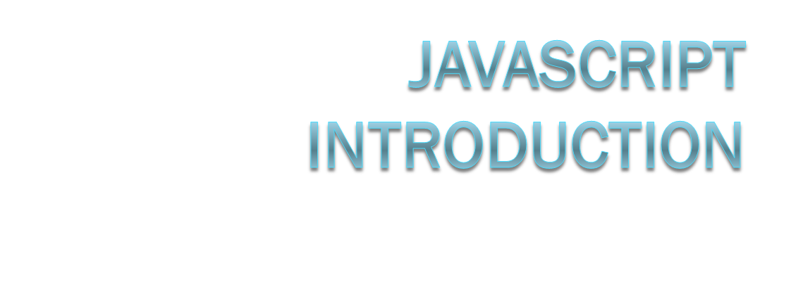
420-B63 Programmation Web Avancée
Auteur : Frédéric Thériault

Slide 2
Qu’est-ce que le JavaScript
Traitement sur la page Web
  Se produit :
    Chargement de la page
    Lors d’un événement (ex: clic de souris)
    Dans un hyperlien
Permet de faire des opérations côté client sans faire une requête au serveur.
Sécuritaire
  Isolé dans le fureteur
  « Ne peut accéder aux SE »
Code source visible

Slide 3
Comment on l’insère à la page Web
Dans l’entête ou dans le corps du document :
<script type="text/javascript" >
//<![CDATA[
énoncés du programme ex:
alert("Salut");
//]]>
</script>
Dans un fichier externe
<script type="text/javascript" src="js/my-javascript.js"></script>

Slide 4
Exemples
Modification à l’apparence de la page
Modifier le DOM (l’arbre XHTML)

Slide 5
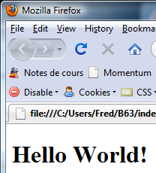
Exemples (suite)
Écrire des balises directement dans le document :
<script type="text/javascript">
document.write("<h1>Hello World!</h1>");
</script>
Notes : Si la page est déjà chargée,
alors le document.write remplace le contenu
de celle-ci.

Slide 6
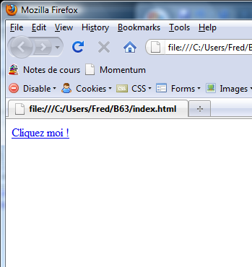
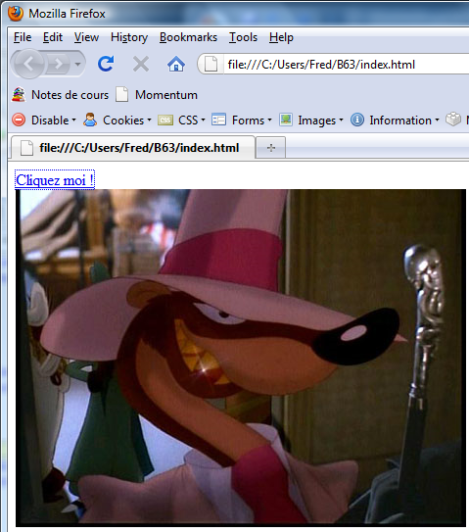
Exemples (suite)
Changer le style en cliquant sur un lien
<html>
<head>
<script type="text/javascript">
function magie() {
document.getElementById("imgDiv").style.display = "block";
}
</script>
</head>
<body>
<a href="javascript:void(0)" onclick="magie()">Cliquez moi !</a>
<div style="display:none" id="imgDiv">
<img src="weasels.jpg" alt="Roger" />
</div>
</body>
</html>

